Slide 1
Working with Database

Slide 2
Objectives
Guide for research :
ADO.NET overview
Connected mode
Connection
SQL Data Reader
SQL Command
Overview Disconnected mode
Dataset & Data Adapter
LINQ
Entity Framework

Slide 3
ADO.NET Overview
What is ADO.NET
The new database technology of the .NET (Dot Net) platform, and it builds on Microsoft ActiveX® Data Objects (ADO).
Provides data access services in the Microsoft .NET platform. ADO.NET is a set of classes that expose data access services to the .NET developer.
The strength of ADO.NET is firstly that it lets applications access various types of data using the same methodology.
Notes:
Vậy ADO.Net là gì
ADO.Net là một tập các lớp, giao diện, cấu trúc, và các kiểu tập hợp quản lý sự truy cập dữ liệu từ CSDL bên trong .Net Framework
Các tập hợp này được tổ chức trong các không gian tên: System.Data, System.Data.Oledb, System.Data.SqlClient, etc.
ADO.Net sự cải tiến của ADO
Không chia sẻ mô hình đối tượng giống nhau, tuy nhiên chia sẻ các mô hình và chức năng

Slide 4
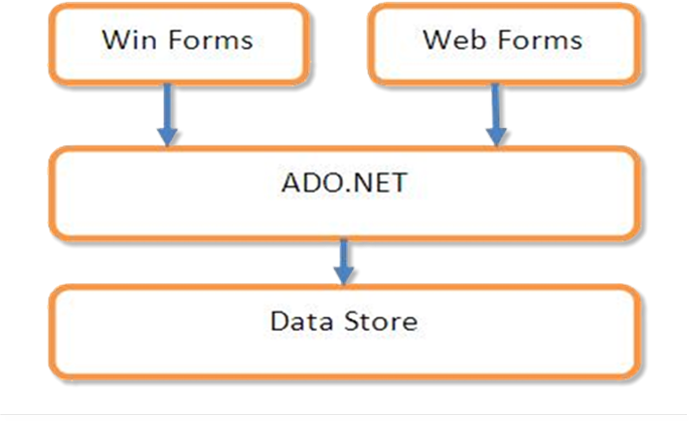
ADO.NET Overview
Position of ADO.NET in Application
Notes:
Kiến trúc của ADO.Net

Slide 5
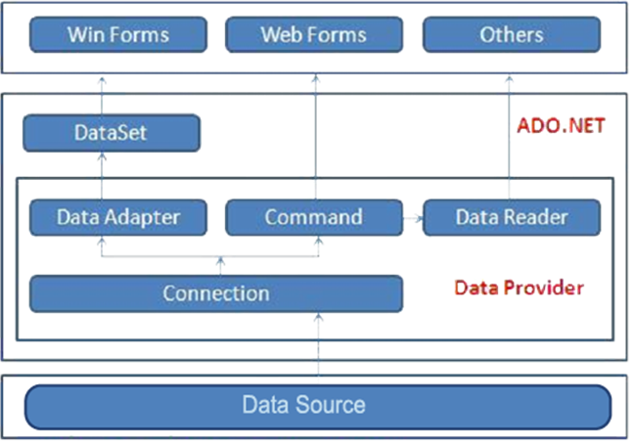
ADO.NET Components
Notes:
Kiến trúc của ADO.NET

Slide 6
ADO.NET Objects
Connection
Connects to data source
Command
Executes SELECT, INSERT, UPDATE and DELETE commands
Data Reader
Forward-only, read-only stream of data
Data Adapter
Connects a DataSet to a data source
Notes:
Các đối tượng của ADO.NET
Đối tượng Connection
Thể hiện một kết nối tới nguồn dữ liệu (CSDL)
Đối tượng Command
Cho phép thực thi các câu lệnh SQL: insert, delete, update, select
Đối tượng DataReader
Lớp này chỉ đọc. Dùng cho đọc dữ liệu 1 chiều từ CSDL tới ứng dụng
Đối tượng DataAdapter
Là cầu nối giữa một DataSet và một nguồn dữ liệu

Slide 7
Connection
The ADO.NET Connection class is used to establish a connection to the database.
The Connection class uses a ConnectionString to identify the database server location, authentication parameters, and other information to connect to the database. - This ConnectionString is typically stored in the web.config / app.config.
Should open a connection when you need it and close it as soon as you have finished with it.
Notes:
Kết nối tới CSDL
Bảo mật của SQL Server
Tạo một kết nối
Sự chứng minh: thiết đặt bảo mật với SQL Server

Slide 8
SQL Server Security
Send the username and password in clear text.
Web Server Default ASP.NET settings
Mixed mode authentication
Here is the username and password
SQL Server Each user account added to SQL Server logins group
Do not send the username and password. Just send that the user has been authenticated.
or…
Client
Windows only authentication
SQL Server Only ASPNET account is granted access
Web Server Windows authentication

Slide 9

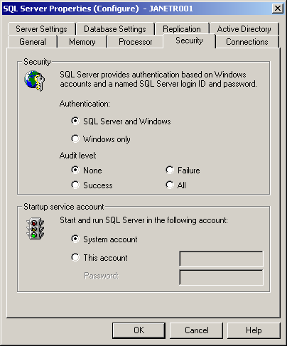
Setting SQL Server Security
Open SQL Server Enterprise Manager
Set authentication mode
Test with integrated security
Test with mixed mode security

Slide 10
Creating the Connection
Using SqlConnection
Setting connection string parameters
Connection timeout
Data source
Initial catalog
Integrated security
string strConn = "data source=localhost; " +
"initial catalog=northwind; integrated security=true";
SqlConnection conn = new SqlConnection(strConn);
Password
Persist security info
Provider
User ID
Notes:
Tạo một kết nối tới CSDL
Sử dụng lớp SqlConnection
Thiết lập các tham số
Connection timeout: thời gian chờ kết nối
Data source: nguồn dữ liệu
Initial catalog: tên CSDL
Integrated security: tính hợp bảo mật (thường là true)

Slide 11
Command
Once we have the connection ready, the next step would be to tell the database about what operation we need to perform on the database. This can be done using the Command object.
We will be using SqlCommand to tell the database about the operation we need to perform.
The typical commands on a database will be: Select Command, Insert Command , Delete Command, Update Command and Stored Procedure
Notes:
Truy cập dữ liệu với DataReaders
DataReader là gì?
Tạo ra một DataReader
Đọc dữ liệu từ DataReader
Gắn một DataReader tới một điều khiển List-Bound
Thực hành: tổ chức mã lệnh để tạo một DataReader
Sự chứng minh: Hiển thị dữ liệu dùng DataReader

Slide 12
What is a DataReader?
Forward-only, read-only
Fast access to data
Connected to a data source
Manage the connection yourself
Manage the data yourself, or bind it to a list-bound control
Uses fewer server resources

Slide 13
Creating a DataReader
To use a DataReader:
Create and open the database connection
Create a Command object
Create a DataReader from the Command object
Call the ExecuteReader method
Use the DataReader object
Close the DataReader object
Close the Connection object
Use Try…Catch…Finally error handling

Slide 14
Reading Data from a DataReader
Call Read for each record
Returns false when there are no more records
Access fields
Parameter is the ordinal position or name of the field
Get functions give best performance
Close the DataReader
Close the connection
while (myReader.Read())
{
str += myReader[1];
str += myReader["field"];
str += myReader.GetDateTime(2);
}

Slide 15
Other data access technology from .NET
Data Adapter , Typed Dataset
LINQ to SQL
Entity frame work

Slide 16
Handling Errors
Connection will not open
Connection string is invalid
Server or database not found
Login failed
DataAdapter cannot create a DataSet
Invalid SQL syntax
Invalid table or field name
Code Example

Slide 17
Introduce 3 layer pattern for .NET Application
Cần viết ứng dụng tuân thủ theo các chuẩn thiết kế để dễ dàng phát triển sau này
Client –Server
3 Tier & Ntier application
Ở mức độ đơn giản nhất cần phân nhóm các module theo nghiệp vụ, tác dụng
Không trộn lẫn UI & Business
DEMO

Slide 18
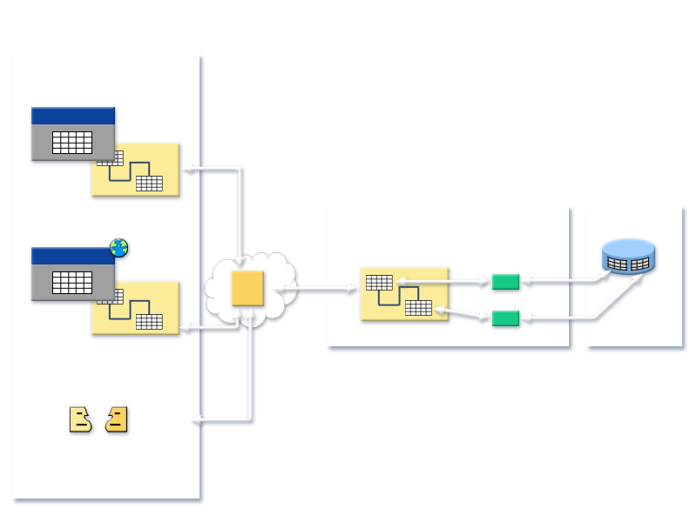
ADO.NET Architecture
Presentation Tier
Windows Forms
MyApp.Exe
DataSet
Business Tier
Data Tier
Internet Intranet
Web Forms
Data Object (Class)
IE
Data Adapter
XML
DataSet
DataSet
Data Adapter
Business to Business
(BizTalk, for example)

Slide 19





The 3-Tier Architecture Model
Data Tier
(Back-End)
Middle Tier
(Business Tier)
Client Tier (Front-End)
Client
Machine
network
network
Mobile
Client
network
Database
Business
Logic
Desktop
Client

Slide 20

Typical Layers of the Middle Tier
The middle tier usually has parts related to the front-end, business logic and back-end:
Presentation Logic
Implements the UI of the application (HTML5, Silverlight, WPF, …)
Business Logic
Implements the core processes / services of the application
Data Access Logic
Implements the data access functionality (usually ORM framework)

Slide 21
DEMO
Build up the code skeleton following layered architect using VS 2013 & ADO.NET

Slide 22


